Slide 1
Představení programu Interreg Europe
Pavel Lukeš
Ministerstvo pro místní rozvoj
6. březnaNárodní informační den - Praha

Slide 2
Základní Charakteristika programu

Slide 3
Cíl Interreg Europe
Cíl programu vychází z nařízení pro Evropskou územní spolupráci – čl. 2(3)a:
  “posilovat efektivitu kohezní politiky”
  “identifikace a šíření dobré praxe s cílem jejího přenosu zejména do operačních programů Cíle investice pro růst a zaměstnanost, případně do relevantních programů Evropské územní spolupráce”

Slide 4
Cíl Interreg Europe
Výměna zkušeností s cílem zlepšit efektivitu politik regionálního rozvoje, zejména programů Strukturálních fondů
Kohezní politika EU
Cíl 1:
Investice pro růst a zaměstnanost
EUR 340 mld.
Cíl2:
Evropská územní spolupráce (EÚS)
EUR 10.2 mld.
INTERREG EUROPE
EUR 359 m

Slide 5
Jak zlepšit efektivitu politik?
  3 možnosti
  Implementací nového projektu
  Změnou řízení programu
  Změnou obsahu programu
Výsledky projektů Interreg Europe by měly vést k jedné z výše uvedených možností
Nemusí vyžadovat dodatečné finance!

Slide 6




Příklady přenosu dobré praxe
Od IFSTTAR (FR) Českým drahám (CZ)
Sběr dat o dopravě a toku zboží ve městě a modelové situace: nástroj, který umožní upravit dopravní model města, vliv infrastrukturních změn na základě prognóz objemu dopravy a toku zboží
Od města Tampere (FI) Kraji Vysočina (CZ)
Vas Nazor je nástroj používán 10 samosprávami v Kraji Vysočina, umožňuje zapojit občany do debaty o rozvoji obce

Slide 7


Příklady zefektivnění politik
Ústecký kraj
Na základě zkušeností ostatních partnerů vytvořena Road Map pro rozvoj klastrů v oblasti chemického průmyslu zaměřená na vzdělávání, spolupráce v oblasti výzkumu a rozvoje, logistiky a infrastruktury
Priority 1
Zlinský kraj
Při tvorbě udržitelného energetického plánu využity zkušenosti ostatních partnerů –do procesu přípravy byli pozváni relevantní místní subjekty/ investory z různých oblastí, kterých se problematika energetiky týká
Priority 2

Slide 8
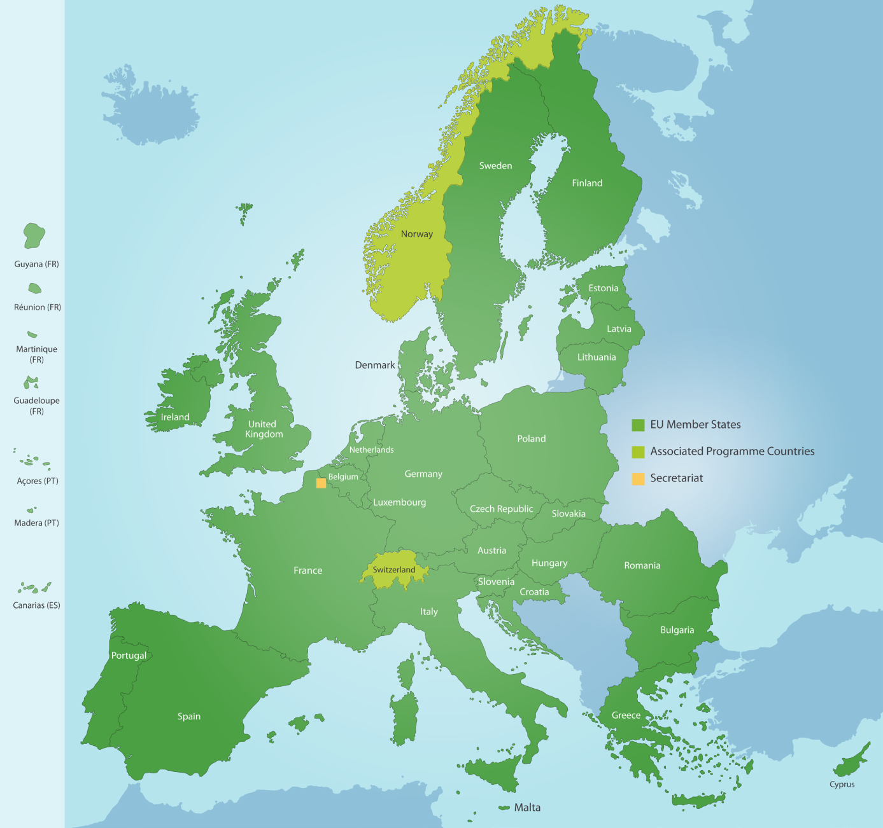
Geografické vymezení programu
ŘO programu:
Regionální rada regionu Hauts de France se sídlem v Lille
Garantem v ČR:
Ministerstvo pro místní rozvoj
Rozpočet programu:
359 mil. EUR (ERDF)
Projekty i komunikace s ŘO/JS v angličtině!!

Slide 9
Přehled Interreg Europe
Priority
Výzkum, technologický rozvoj a inovace
1.1. Posílení výzkumné a inovační infrastruktury a kapacity
1.2. Podpora inovativních řetězců „inteligentní specializace“ a inovačních příležitostí
Konkurenceschopnost MSP
2.1. Podpora MSP v růstu, rozvoji a aktivitě na poli inovací
Nízkouhlíkové hospodářství
3.1. Posun k nízkouhlíkovému hospodářství
Životní prostředí a efektivní využívání zdrojů
4.1. Zachování, ochrana a rozvoj přírodního a kulturního dědictví
4.2. Efektivní využívání zdrojů, ekologický růst a inovace, řízení dopadů na životní prostředí
Na každou prioritu alokováno 84,4 mil EUR ERDF

Slide 10
INTERREG EUROPE
Prioritní osa 1: Výzkum, technologický rozvoj a inovace
Specifický cíl 1.1: Zlepšit realizaci politik a programů regionálního rozvoje, zejména programů Investice pro růst a zaměstnanost a případně programů Evropské územní spolupráce, v oblasti výzkumné a inovační infrastruktury a kapacit.
Podporované aktivity (příklady): Regionální orgány a aktéři podporující podnikání sdílející zkušenosti v oblastech veřejného financování na podporu inovací jako klíčového prvku inovační infrastruktury, což vede k vytvoření akčních plánů na zřízení revolvingového fondu na technologické inovace v každém regionu buď jako „finančního nástroje“ v regionálním programu Růst a zaměstnanost, nebo jako fondu, který bude řízen nezávisle. Výměna zkušeností mezi regionálními orgány o politikách a programech na vytváření výzkumných zařízení a zakládání mezinárodních sítí spolupráce v oblasti výzkumu a vývoje v méně výzkumně intenzivních regionech, a na přípravu vytvoření těchto zařízení a sítí prostřednictvím akčních plánů. Výměna zkušeností mezi agenturami regionálního rozvoje pro plánování opatření ke zlepšování shody mezi osnovami vysokých škol a potřebami lidského kapitálu podniků v jejich regionálních sektorech inteligentní specializace. Výměna zkušeností mezi regionálními aktéry ke zlepšení politik na podporu inovací, které řeší klíčové sociální výzvy v oblasti zdraví, demografické změny a blahobytu.

Slide 11
INTERREG EUROPE
Prioritní osa 1: Výzkum, technologický rozvoj a inovace
Specifický cíl 1.2: Zlepšit realizaci politik a programů regionálního rozvoje, zejména programů Investice pro růst a zaměstnanost a případně programů Evropské územní spolupráce, které v regionálních inovačních řetězcích „inteligentní specializace“ a inovačních příležitostí podporují aktéry v zavádění inovací.
Podporované aktivity (příklady): Výměna poznatků o používané praxi mezi regionální orgány, vysokými školami a inovačními agenturami, aby mohly být v každém partnerském regionu rozvíjeny zařízení a metody na podporu přenosu znalostí a posilování příležitostí k otevřeným inovacím mezi podnikatelskou a akademickou sférou v oblasti zelených technologií jak v rámci partnerských regionů, tak i mezi nimi. Výměna poznatků o používané praxi při rozvoji a řízení klastrů zabývajících se biologickými obory mezi regionálními rozvojovými agenturami, přičemž výsledkem jsou akční plány na zakládání nových regionálních a přeshraničních klastrů prostřednictvím projektů v rámci příslušných regionálních programů Růst a zaměstnanost a přeshraničních programů EÚS. Spolupráce mezi regionálními orgány a aktéry poskytujícími podporu podnikům z regionů se silnými obory v oblasti IKT / nových médií za účelem výměny poznatků o používané praxi a přípravy opatření na zvýšení podnikatelské spolupráce v rámci regionů i mezi nimi ve prospěch komercializace výsledků výzkumu a vývoje.

Slide 12
INTERREG EUROPE
Prioritní osa 2: Konkurenceschopnost malých a středních podniků
Specifický cíl 2.1: Zlepšit realizaci politik a programů regionálního rozvoje, zejména programů Investice pro růst a zaměstnanost a případně programů Evropské územní spolupráce, které podporují MSP ve všech fázích jejich životního cyklu, aby se rozvíjely, rostly a byly aktivní na poli inovací.
Podporované aktivity (příklady): Spolupráce mezi regionálními orgány a agenturami poskytujícími podporu podnikům za účelem výměny poznatků o uspořádání a správě prostředků na financování počátečního kapitálu na podporu MSP, přípravy takovýchto forem finanční podpory prostřednictvím programů Investice pro růst a zaměstnanost nebo jiných regionálních programů na podporu podnikání. Výměna zkušeností mezi regionálními orgány a aktéry poskytujícími podporu podnikům v oblasti zvyšování informovanosti a budování podnikatelských kvalit mezi mladými lidmi a příprava akčních plánů na zavedení programů podpory mladým podnikatelům v jejich regionech. Výměna poznatků o používané praxi v oblasti podpory internacionalizace a exportu u MSP mezi regionálními rozvojovými agenturami, přičemž výsledkem jsou akční plány na vytváření nových a zlepšování stávajících forem podpory internacionalizace MSP v jednotlivých regionech prostřednictvím projektu v rámci regionálního programu Růst a zaměstnanost nebo jiných regionálních programů.

Slide 13
INTERREG EUROPE
Prioritní osa 3: Nízkouhlíkové hospodářství
Specifický cíl 3.1: Zlepšit realizaci politik a programů regionálního rozvoje, zejména programů Investice pro růst a zaměstnanost a případně programů Evropské územní spolupráce, které se zabývají přechodem na nízkouhlíkové hospodářství.
Podporované aktivity (příklady): Výměna zkušeností a poznatků o správné praxi mezi regionálními a lokálními orgány s následným zpracováním akčních plánů na vytvoření regionálních struktur za účelem propagace a usnadnění lokální udržitelné výroby energie a distribučních systémů ve venkovských oblastech. Výměna zkušeností mezi regionálními a městskými orgány o opatřeních v oblasti udržitelné dopravy s následným zpracováním akčních plánů, v nichž budou rozpracována opatření a investice za účelem většího využívání možností nízkouhlíkové dopravy, které budou financovány z programů Růst a zaměstnanost nebo z jiných regionálních programů. Spolupráce mezi regiony a regionálními energetickými agenturami za účelem podporování a motivování podniků k investicím do opatření směřujících k efektivnímu využívání energie s následným zpracováním regionálních programů podpory snižování energetické náročnosti ve firmách.

Slide 14
INTERREG EUROPE
Prioritní osa 4: Životní prostředí a efektivní využívání zdrojů
Specifický cíl 4.1: Zlepšit realizaci politik a programů regionálního rozvoje, zejména programů Investice pro růst a zaměstnanost a případně programů Evropské územní spolupráce, v oblasti ochrany a rozvoje přírodního a kulturního dědictví.
Podporované aktivity (příklady): Výměna poznatků o používané praxi mezi regionální orgány a agenturami zabývajícími se ochranou přírody v urbanizovaných regionech o ochraně přírody za účelem přípravy a integrace regionální zelené infrastruktury v zónách pod tlakem urbanizace v rámci regionálních programů (Růst a zaměstnanost). Výměna zkušeností a poznatků o metodách hodnocení zranitelnosti regionálních a přeshraničních ekosystémů mezi regionálními orgány a odbornými ústavy, určování zmírňujících opatření a plánování jejich aplikace prostřednictvím regionálních programů Růst a zaměstnanost a EÚS / přeshraničních programů spolupráce. Výměna zkušeností a poznatků o modelech řízení pro regionální přírodní parky a lokality NATURA 2000 mezi regionálními orgány a správami parků za účelem přípravy zavedení nových modelů řízení a využívání regionálních parků.

Slide 15
INTERREG EUROPE
Prioritní osa 4: Životní prostředí a efektivní využívání zdrojů
Specifický cíl 4.2: Zlepšit realizaci politik a programů regionálního rozvoje, zejména programů Investice pro růst a zaměstnanost a případně programů Evropské územní spolupráce, zaměřených na zvýšení efektivity využívání zdrojů, ekologický růst, ekologické inovace a řízení dopadů na životní prostředí.
Podporované aktivity (příklady): Výměna zkušeností mezi regionálními aktéry poskytujícími podporu podnikům o podpůrných opatřeních a programech na podporu MSP za účelem posouzení využití zdrojů a představení pracovních procesů, při nichž jsou zdroje využívány efektivněji, a za účelem přípravy zavedení těchto nástrojů prostřednictvím regionálního programu Růst a zaměstnanost nebo jiného programu. Výměna zkušeností mezi regionálními orgány a agenturami zabývajícími se odpadovým hospodářstvím o politikách a opatřeních na snížení množství odpadu a zvýšení četnosti recyklace v malých podnicích a domácnostech za účelem plánování implementace těchto opatření v rámci regionálních programů odpadového hospodářství. Výměna poznatků o praktikách mezi regionálními a lokálními orgány o metodách monitorování, řízení a zlepšování kvality ovzduší v městských a urbanizovaných oblastech s následným zpracováním akčních plánů pro vytvoření programů monitorování kvality ovzduší a zmírňujících opatření prostřednictvím projektů v rámci jejich regionálních programů Růst a zaměstnanost.

Slide 16
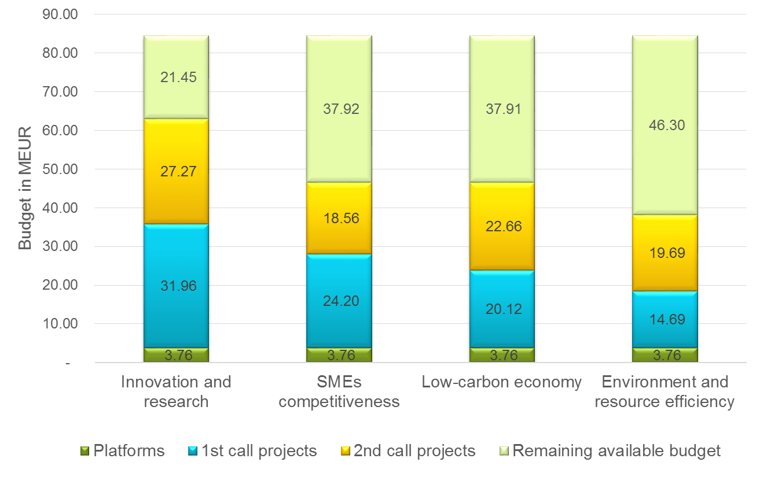
Současný stav alokace podle priorit
Alokováno

Slide 17


Nejčastější témata –schválené projekty
Výzkum a inovace
RIS3 – sektory/řízení (e.g. P2L2, HIGHER)
Sociální inovace (e.g. OSIRIS)
Konkurenceschopnost MSP
Microfinancování (e.g. ATMforSMEs)
Internacionalizace MSP (e.g. SIE)
Podpora inovativních řešení pro MSP ve venkovských oblastech (e.g. SOCIAL-SEEDS)

Slide 18


Nejčastější témata –schválené projekty
Nízkouhlíkové hospodářství
Energetická účinnost budov (e.g. Social Green)
Městská mobilita (e.g. Ev Energy)
Životní prostředí a efektivní využívání zdrojů
Oběhové hospodářství (e.g. RETRACE)
Odpadové hospodářství v historických městech(e.g. INTHERWASTE)

Slide 19


Podporované aktivity
Projekty
  Spolupráce omezeného počtu partnerů
  2 fáze
  Stakeholder groups
  Akční plán
Policy learning platforms - Platformy
  Otevřené všem
  Úzce spojené s projekty

Slide 20

Projekty
Definice
Partneři z různých států spolupracují na sdílení zkušeností v oblastech politik regionálního rozvoje (v rámci tematických oblastí programu)…
Cíl
….s cílem zlepšit efektivitu implementace politik dotčených regionů (zvláště implementaci programů Investice pro růst a zaměstnanost)

Slide 21
Projekty - 2 fáze
Výměna zkušeností vedoucí k vypracování 1 akčního plánu pro každý řešený politický nástroj (program, politiky regionálního rozvoje…etc.)
Monitorování implementace akčního plánu + možná realizace pilotních aktivit
Fáze 1
(1 až 3 roky)
Fáze 2
(2 roky)
!
Akční plán: popis opatření, která budou zapracována, jejich časový harmonogram, dílčí kroky, odpovědní aktéři, náklady (pokud nějaké budou) a zdroje financování pro následné využití získaných poznatků.
Alespoň polovina z řešených z řešených politických nástrojů musí být programy Strukturálních fondů

Slide 22



Cílová skupina
  Řídící orgány programů Strukturálních fondů (hl. cílová skupina)
  Veřejné orgány
  (místní, krajské, národní orgány)
  Veřejnoprávní subjekty
  (podle Směrnice 2014/24/EU)
  Soukromé neziskové subjekty
  (nemohou plnit roli vedoucího partnera)
Kontrolu způsobilosti provádí Národní
kontaktní místo programu

Slide 23
Cílová skupina
Veřejnoprávní subjekty:
  zřízený za konkrétním účelem poskytování potřeb v obecném zájmu, který není průmyslového nebo obchodního charakteru;
  s právní subjektivitou; a
  z větší části financovaný státními, regionálními nebo místními orgány nebo jinými veřejnoprávními orgány; nebo ve kterém vykonávají tyto orgány dohled nad řízením;
  nebo který má správní, řídicí nebo dozorčí radu, ve které je více než polovina členů jmenována státními, regionálními nebo místními orgány nebo jinými veřejnoprávní orgány.
Soukromé neziskové subjekty:
  zřízený za konkrétním účelem plnění potřeb v obecném zájmu, který není průmyslového
  nebo obchodního charakteru;
  s právní subjektivitou;
  z větší části není financovaný státními, regionálními nebo místními orgány nebo jinými veřejnoprávními orgány; ve kterém nevykonávají tyto orgány dohled nad řízením; který nemá správní, řídicí nebo dozorčí radu, ve které je více než polovina členů jmenována státními, regionálními nebo místními orgány nebo jinými veřejnoprávní orgány.

Slide 24
Interreg Europe
Finance projektů
  Doporučený rozpočet (ERDF): mezi EUR 1 až 2 mil
  Princip zpětného financování (tradičně v 6 měsíčních cyklech)
Míry spolufinancování | Podle právního statutu a lokace
85% ERDF | Veřejné a veřejnoprávní subjekty z EU
75% ERDF | Soukromé neziskové subjekty z EU
50% Norské finance | Veřejné, veřejnoprávní subjekty a soukromé neziskové subjekty z Norska
Švýcarské finance | Veřejné, veřejnoprávní subjekty a soukromé neziskové subjekty ze Švýcarska
MMR neposkytuje dotace na spolufinacování zbylých 15% v projektu. Každý příjemce si musí zajistit financování zbylých 15% sám.

Slide 25
Projektové partnerství - požadavky
  Princip vedoucího partnera
  Partneři alespoň ze 3 států z nichž alespoň 2 ze států EU
    Doporučenín: 5 až 10 partnerů
  Účast subjektů zodpovědných za vybraný politický nástroj
      Přímo jako partneři
      Nepřímo prostřednictvím tzv. Letter of Support a účastí ve Stakeholder group
  Vytvoření Stakeholder group
      Přispívá k efektivnímu procesu učení
      Usnadňuje následnou implementaci akčního plánu

Slide 26
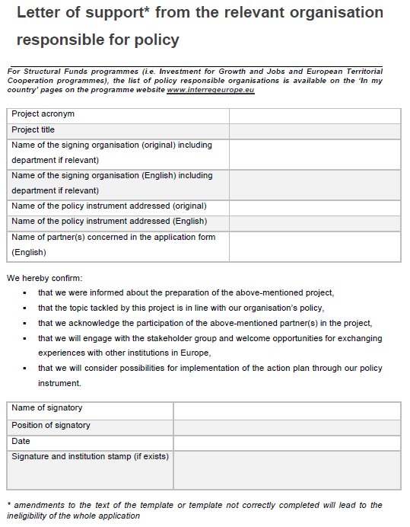
Letter of Support
v případě neúčasti v projektu subjektu, který je zodpovědný za dotčený politický nástroj je třeba, aby žadatel měl od dotčeného orgánu zodpovědného za politický nástroj podepsaný tzv. Letter of Support
v případě, že Letter of Support bude chybět u jednoho partnera nebo nebude řádně vyplněn bude celý projekt prohlášen za nezpůsobilý

Slide 27
Letter of Support
Organisation (national language) | Name of Operational Programme | TOs selected | Link
Ministerstvo průmyslu a obchodu | OP Enterprises and Innovations for Competitiveness | 1, 2, 3, 4, 7, | http://www.mpo.cz/cz/podpora-podnikani/oppik/http://www.mpo.cz/
Ministerstvo školství, mládeže a tělovýchovy | OP Research, Development and Education | 1, 9, 10, | http://www.msmt.cz/strukturalni-fondy/op-vvv
Ministerstvo práce a sociálních věcí | OP Employment, priority axis 1, part employment | 8 | http://www.esfcr.cz
Ministerstvo práce a sociálních věcí | OP Employment, priority axis 3 and 4 | 11 | http://www.esfcr.cz
Ministerstvo práce a sociálních věcí | OP Employment, priority axis 2 | 9 | http://www.esfcr.cz
Ministerstvo práce a sociálních věcí | OP Employment, priority axis 1, part adaptibility and equal opportunities | 8 | http://www.esfcr.cz
Ministerstvo dopravy | OP Transport | 7 | http://www.opd.cz/cz/odbor430MD
Ministerstvo životního prostředí | OP Environment | 4, 5, 6, | http://www.opzp.cz/o-programu/
Ministerstvo pro místní rozvoj | Integrated Regional Operational Programme | 2, 4, 5, 6, 7, 8, 9, 10, 11 | www.dotaceEU.cz/irop
Magistrát hlavního města Prahy | OP Prague - the Growth Pole of the Czech Republic | 1, 4, 9, 10 | http://www.prahafondy.eu/cz/budoucnost-2014/op-praha---pol-rustu-cr.html
Ministerstvo pro místní rozvoj | CBC CZ-PL | 5, 8, 10, 11 | http://www.cz-pl.eu/
Mohou Vám podepsat Letter of Support za svůj operační program
Všechny kontakty ke stažení zde: http://www.dotaceeu.cz/cs/Fondy-EU/2014-2020/Operacni-programy/OP-INTERREG-EUROPE

Slide 28
Letter of Support
S podpisem LoS nečekejte na poslední chvílí
Oslovte subjekty odpovědné za daný politický nástroj (řídící orgány) min. 2-3 týdny před koncem výzvy
Subjektu zodpovědnému za daný politický nástroj zašlete:
  Zaměření a cíle projektu
  Vaší roli v projektu a výsledky, kterých plánujete dosáhnou
  Co, s výsledky uděláte po skončení projektu (např. projekt v daném OP…)
  Kontakt na Vás
Údaje uvedené v LoS se musí shodovat s údaji uvedenými v projektové žádosti!!!!!

Slide 29
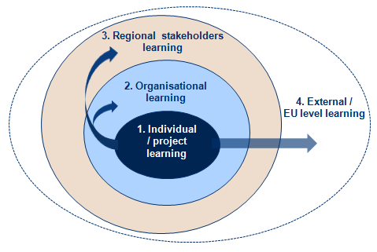
Stakeholder Group a proces učení
Stakeholder group: zástupci subjektů, které jsou pro dané téma, relevantní, aby výstupy projektu měly v daném regionu co možná největší dopad na regionální politiku. Bude sloužit také k tomu, aby výstupy projektu byly, co nejvíce využity v praxi.

Slide 30
Interreg Europe
Způsobilé výdaje
  Mzdové výdaje
  Administrativní výdaje
  Cestovné a ubytování
  Vybavení
  Externí služby
Pro osoby zaměstnané projektovým příjemcem

Slide 31
Interreg Europe
Kontrola
KONTROLOR:
Na základě rozhodnutí ministryně pro místní rozvoj č. 142/2015 je kontrolou výdajů u programů Evropská územní spolupráce (tedy i Interreg Europe) pověřeno Centrum pro regionální rozvoj České republiky (Centrum)
Výkon kontroly je pro české příjemce bezplatný!!
Časový harmonogram kontroly
CZ partneři předkládají výdaje ke kontrole a zprávu o průběhu projektu zpravidla každých 6 měsíců
Bezpodmínečně nutné je znát programovou dokumentaci (Programme Manual) a Pokyny pro příjemce ke kontrole
http://www.dotaceeu.cz/cs/Fondy-EU/2014-2020/Operacni-programy/OP-INTERREG-EUROPE
NEPODCEŇOVAT

Slide 32




Platformy
Usnadňuje proces učení se na politické úrovni napříč EU, vytvořením komunity politiků a odborníků s cílem na zlepšení regionálních politik
Interní kapitalizace
Lepší využití projektových výsledků
Otevřít výsledky programu i subjektům, kteří se neúčastní projektů
Externí kapitalizace
#policylearning

Slide 33




www.interregeurope.eu/policylearning
Dostupné služby platforem
Znalostní databanka
Příležitosti pro networking
Databáze dobrých praxí
Politická doporučení
EU novinky v jednotlivých oblastech
Tematické studie
Databáze odborníků
Diskuzní fórum
Networking akce
Dostupné služby pro registrované členy
Expert helpdesk
Expert podpora
Rady pro jednotlivé oblasti
Pokyny v rámci databáze
Analytická data
Aktuální informace
Peer reviews
Benchmarking
Tematické workshopy
Akce na podporu rozvoje kapacit
#policylearning
Notes:
The 4 services following interest for involvement of the users. These are the seed services to kick off the platforms.

Slide 34
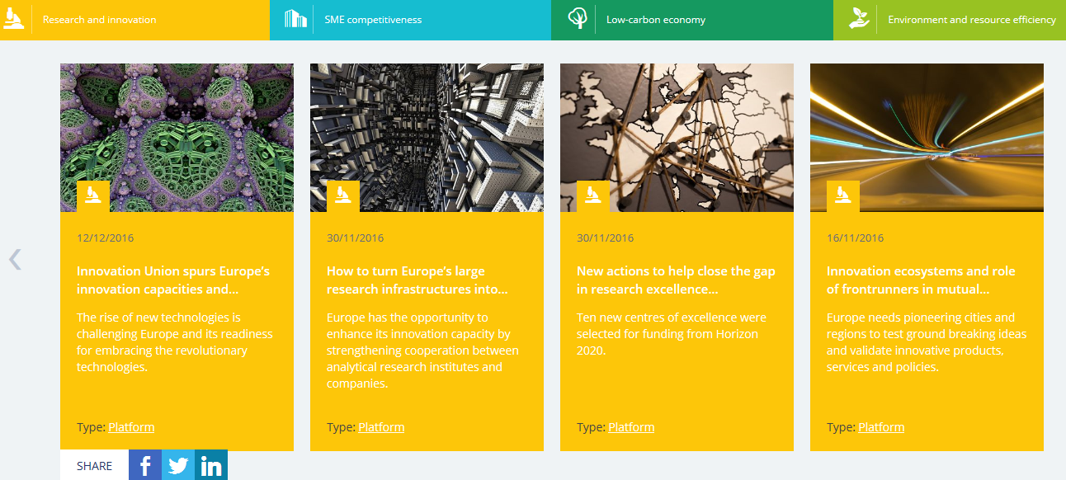
První informace platforem jsou online! články, novinky, akce

Slide 35

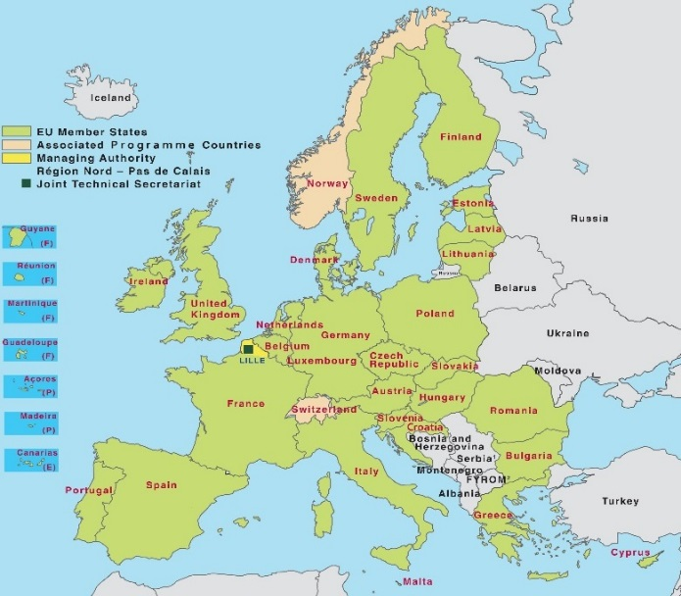
2 provázené aktivity
Policy Learning Platforms
Otevřené všem regionům
obohacuje
přispívá
Projekty meziregionální spolupráce
Projekt 1
Projekt 2
Projekt 3

Slide 36

Jak se zapojit?
Registrace do Interreg Europe komunity: www.interregeurope.eu/policylearning
Nadcházející akce v roce 2017:
  Networking akce pro priority TO1+TO3 & TO4 +TO6
  Policy Learning akce
  Tematické workshopy

Slide 37
Kde najdete další informace
Stránka programu
  www.interregeurope.eu
Programový manuál – NUTNÁ ZNALOST
  www.interregeurope.eu/help/programme-manual/
Interreg Europe community
  www.interregeurope.eu/account/dashboard/
Stránky v češtině
    http://www.dotaceeu.cz/cs/Fondy-EU/2014-2020/Operacni-programy/OP-INTERREG-EUROPE

Slide 38
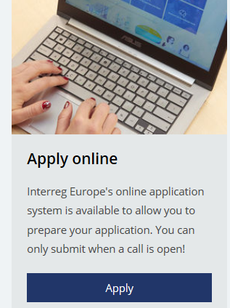
Balíček pro žadatele
Programový manuál
Terms of Reference
Prohlášení partnera (Partner Declaration)
Letter of Support
Ke stažení zde: http://www.interregeurope.eu/projects/apply-for-funding/

Slide 39
Děkuji!
Pavel Lukeš
Ministerstvo pro místní rozvoj
Odbor evropské územní spolupráce
Email: pavel.lukes@mmr.cz
Tel: +420 224 862 331

